Slide 1
Koža

Slide 2

Kaj je koža?
Naj večji človeški organ
Človek ima 1,7 m² kože
Koža ima več funkcij

Slide 3
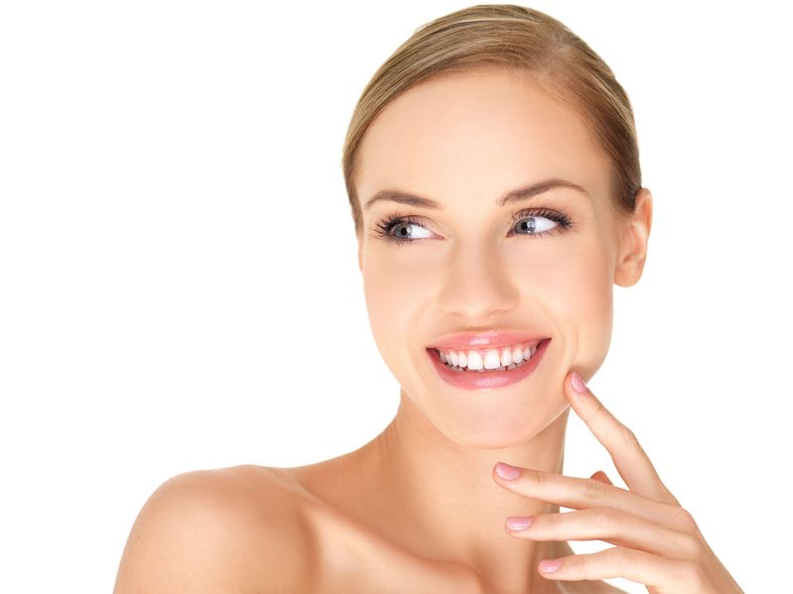
Zgradba kože
Vrhnjica (zunanja plast kože),
Usnjica (najmočnejša plast kože),
Čutilna telesca:
- Paccinijeva telesca
- Meissnerjeva telesca
- Krausejeva telesca
- podkožje

Slide 4
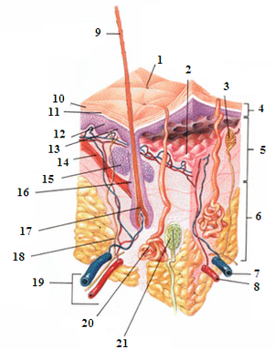
Sestava kože

Slide 5

Povrhnjica
Je zarodna plast
Celice odmirajo
se delijo in obnavljajo
V njih se nabira kreatin

Slide 6
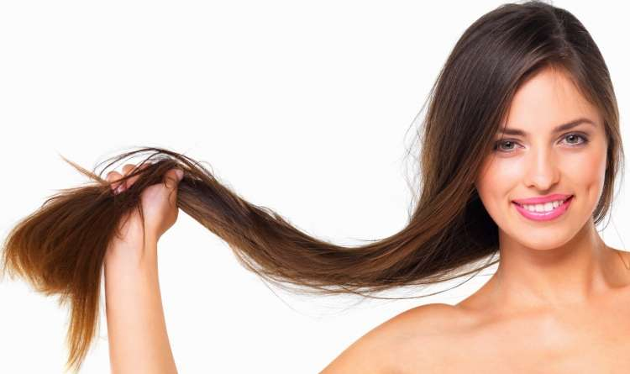
Lasje, dlake, trepalnice, obrvi
- zgrajene so iz celic, ki gradijo lasni mešiček in se nadaljujejo v lasno steblo
- prožnost in elastičnost jim omogoča keratin
- vsebujejo pigment, enak kot v koži
- ima mišico naježevalko, ki zaznava dražljaje

Slide 7
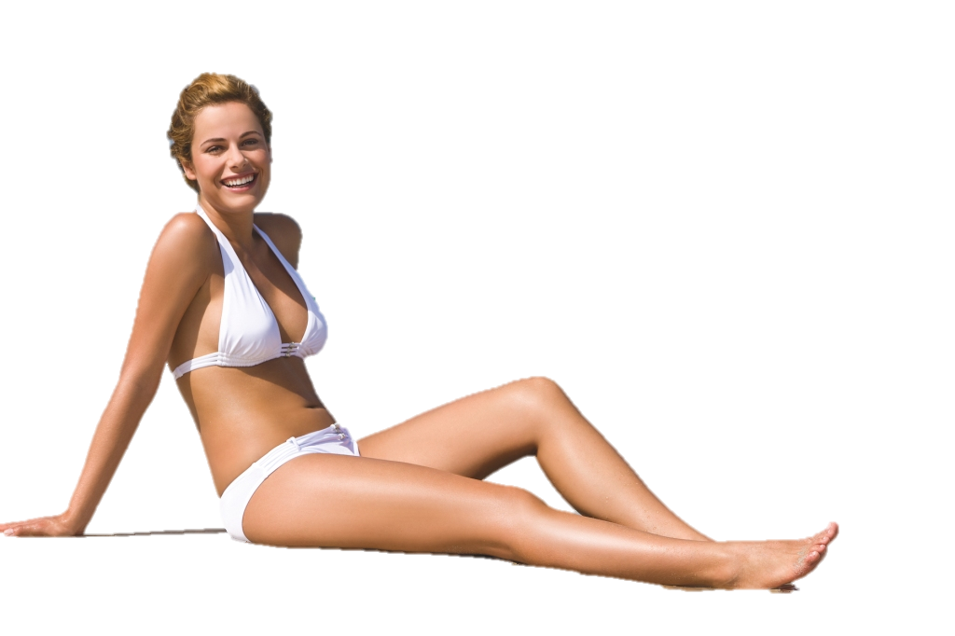
Žleze lojnice
- grozdaste oblike in se izlivajo v lasni mešiček
- izločki dajejo prožnost
- skupaj s pigmentom varujejo kožo pred soncem
- lojnice mastijo lase in jim dajejo prožnost

Slide 8
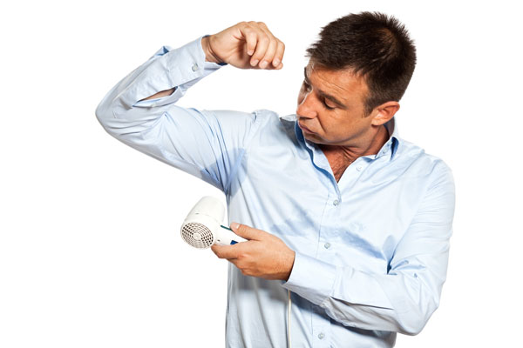
Žleze znojnice
- so zgrajene iz dolgih cevk, zvitih v klobčiče
- kapilare
- dve vrsti znojnic
- ohlajanje organizma
- znoj

Slide 9

Čutila
1. Merklovo telesce
2. Prosti živčni končiči
3. Meissnerjevo telesce

Slide 10
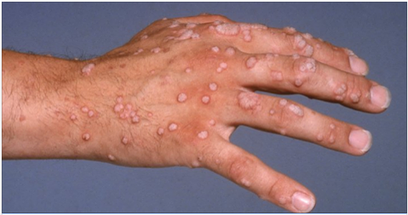
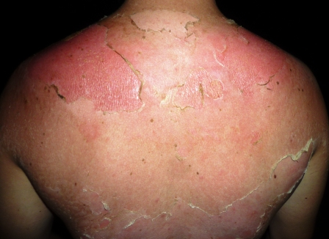
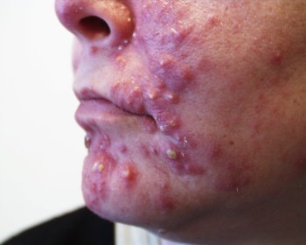
Poškodbe kože
žulji
bradavice
akne in mozolji
opekline:
površinske
globoke

